Slide 1
Animando seu aplicativo
Aprendendo os conceitos de animações

Slide 2
Cronograma
Porque usar animações?
Os 3 pilares da animação
Interligando os pontos
Como tirar do papel uma animação?

Slide 3
Porque utilizar animações?

Slide 4

Os 3 pilares de uma animação

Slide 5
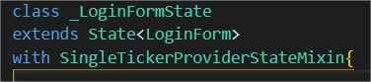
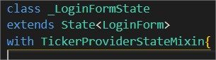
SingleTickerProviderStateMixin
TickerProviderStateMixin

Slide 6
Tween
TweenSequence
SizeTween
StepTween

Slide 7
Height,Width,Opacity
Transform
Scale
Rotate
Translate
Color.lerp (ColorA,ColorB,animationController)

Slide 8
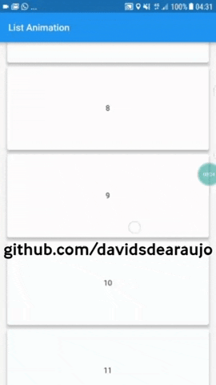
Animated Card

Slide 9
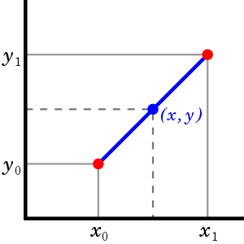
Interpolação linear

Slide 10
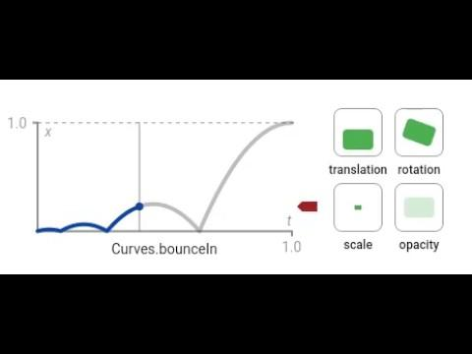
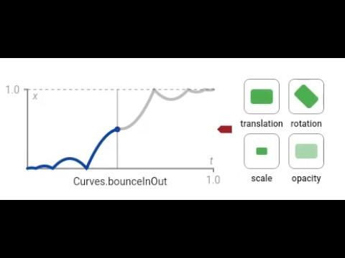
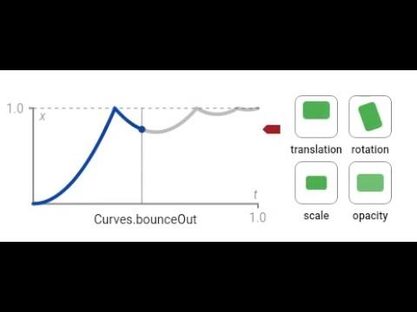
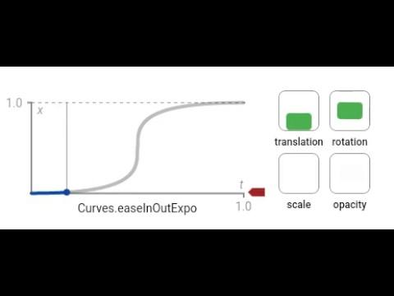
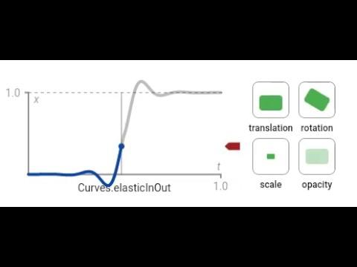
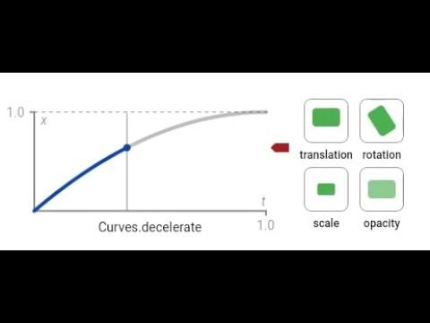
Curvas de animação
Link das curvas

Slide 11
Tween

Slide 12
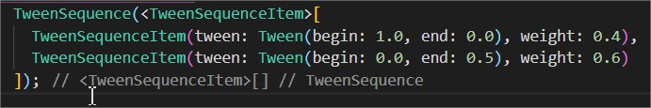
TweenSequence

Slide 13
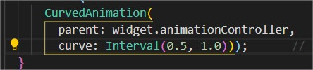
CurvedAnimation

Slide 14
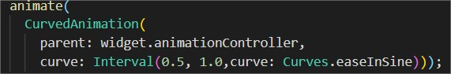
Curves

Slide 15
Interval

Slide 16
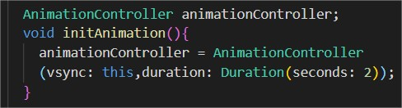
AnimationController

Slide 17
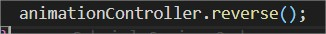
Controlando
sua
animação

Slide 18
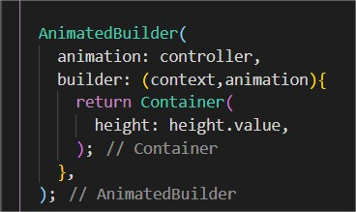
Animated Builder

Slide 19
Como analisar uma animação?
Observar o fluxo,
analisar quantas animações compõem o conjunto
Descrever todas as animações separadas
Implementar cada animação
Juntar todas e trabalhar com o Interval

Slide 20
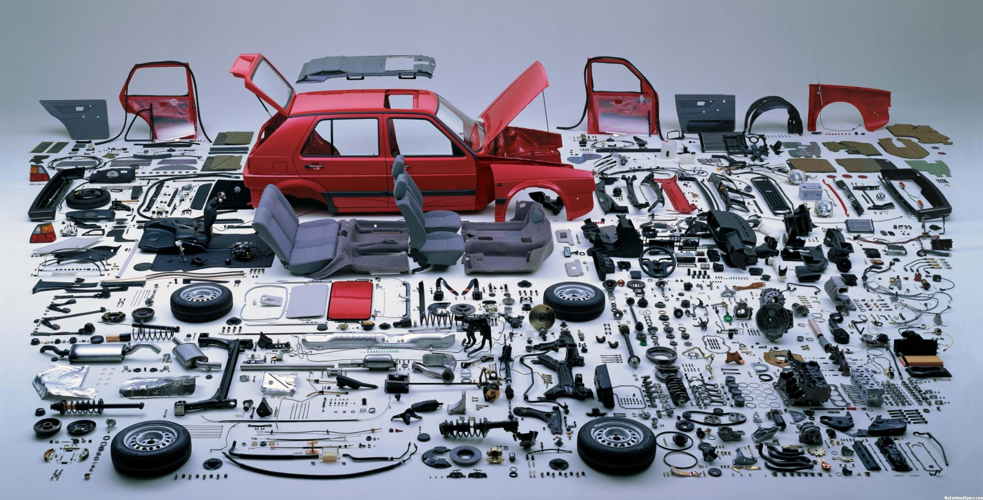
Como analisar uma animação?

Slide 21

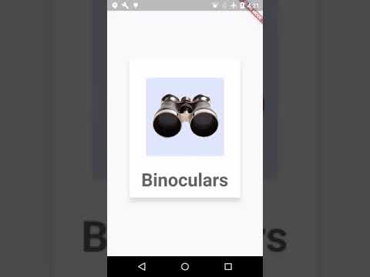
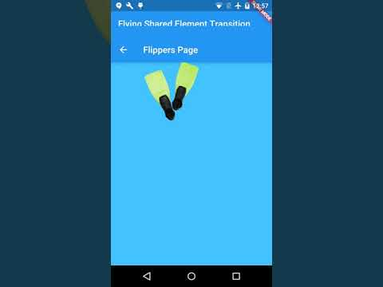
Animações implícitas
Animated
Container
Hero
Animated
Opacity
Link das animações

Slide 22
Animações com Flare

Slide 23
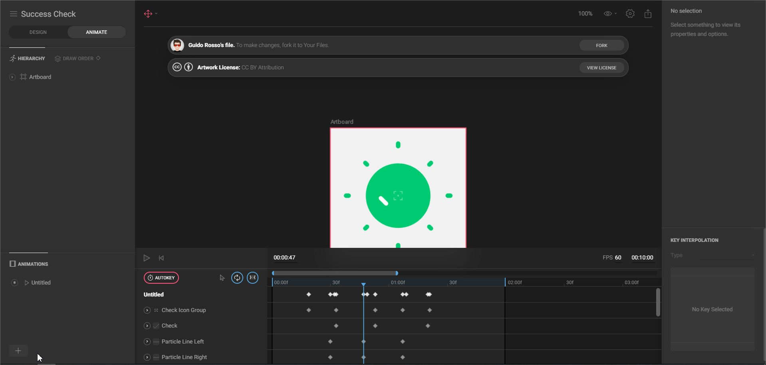

Slide 24



Obrigado!
gabul.dev
gabul.dev
gabuldev

